Slide 1

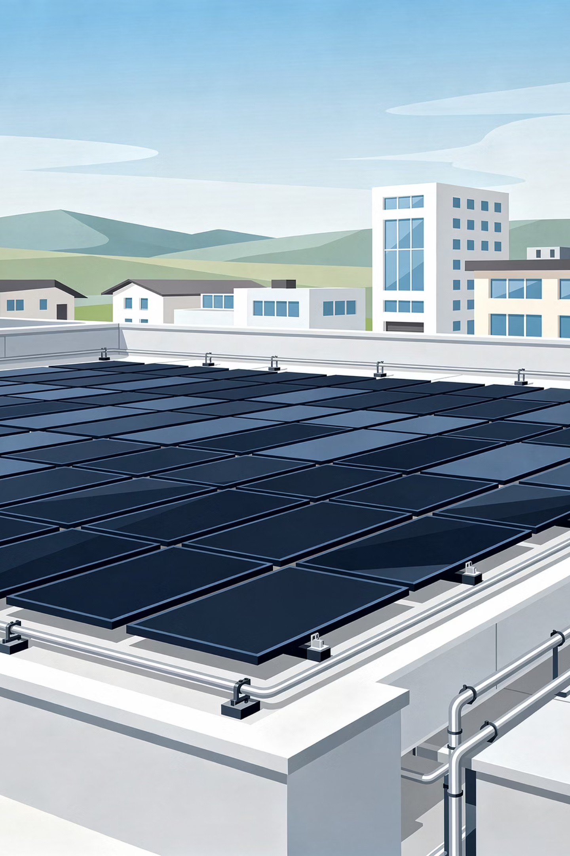
ELEN ENERGY
Kompania lider e energjisë në Evropën Juglindore — me mbi 34 vjet përvojë në treg, Elen Energy ofron zgjidhje të integruara dhe inovative për energjinë e rinovueshme, efiçencën e energjisë dhe infrastrukturën e qëndrueshme për klientët industrialë dhe komercialë.
34+ Vjet Përvojë
Prezencë e konsoliduar dhe e besuar në tregun energjetik të Evropës Juglindore.
Kontraktor EPC
Inxhinieri, Prokurim dhe Ndërtim — të gjitha nën një çati, nga koncepti deri tek dorëzimi.
Zgjidhje të Integruara
Sisteme solare, BESS, mikrorrjete, infrastrukturë EV dhe menaxhim energjetik.
Prishtinë, Kosovë
Shëqir Dulahi Nr.5, 10000 Prishtinë — shërbim lokal me ekspertizë ndërkombëtare.

Slide 2
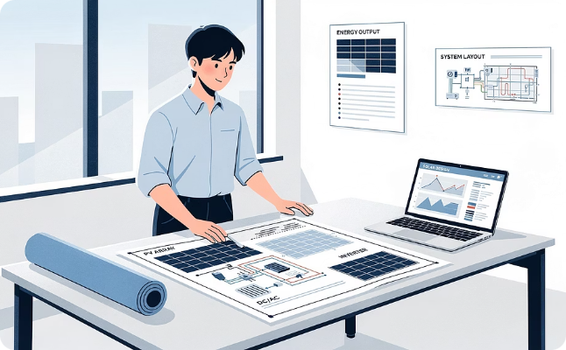
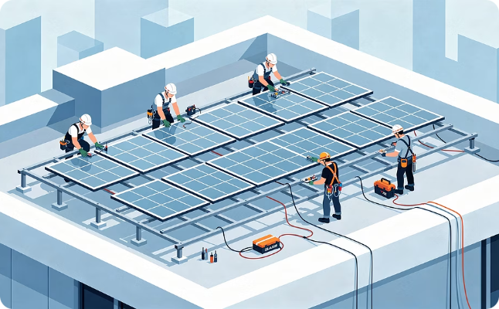
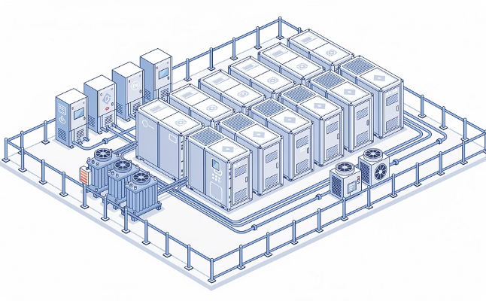
Shërbimet Tona Kryesore
Si kontraktor EPC me përvojë të gjatë, Elen Energy ofron një gamë të plotë shërbimesh — nga faza e projektimit e deri tek operimi dhe mirëmbajtja afatgjatë. Çdo projekt trajtohet me standarde teknike të larta, duke siguruar performancën maksimale dhe kthimin optimal të investimit për çdo klient.
Projektim dhe Inxhinieri
Furnizim dhe Instalim
Sisteme BESS dhe Mikrorrjete
Hartimi dhe inxhinierimi i sistemeve fotovoltaike të përshtatura sipas nevojave specifike të çdo objekti — rezidencial, komercial apo industrial. Analiza e detajuar e vendndodhjes, rrezatimit diellor dhe konsumit të energjisë.
Furnizimi me pajisje cilësore dhe instalimi profesional i sistemeve solare — si ato mbi çati ashtu edhe ato të montuara në tokë. Ekipi ynë i certifikuar siguron instalim të sigurt dhe efikas brenda afateve të planifikuara.
Integrimi i sistemeve të ruajtjes së energjisë (BESS) dhe projektimi i mikrorrjeteve për pavarësi energjetike. Zgjidhje ideale për biznese dhe industri që kërkojnë furnizim të pandërprerë dhe stabilitet maksimal.
Komisionim dhe Optimizim
Operim, Mirëmbajtje dhe Efikasitet
Testimi i plotë dhe vënia në punë e sistemeve solare, me kalibrim të detajuar për të arritur rendimentin maksimal të garantuar nga projekti.
Shërbime afatgjata të O&M për të mbrojtur investimin tuaj, të kombinuara me konsulencë për efiçencën e energjisë dhe zhvillim të strategjisë energjetike — duke ulur kostot operative dhe gjurmën e karbonit.

Slide 3


Kontaktoni Elen Energy
Jeni të gatshëm të investoni në energjinë e së ardhmes? Ekipi ynë i ekspertëve është i disponueshëm për t'ju ofruar konsultim të personalizuar, analizë të fizibilitetit dhe propozim teknik pa asnjë detyrim. Nga shtëpitë familjare deri tek komplekset industriale, ne kemi zgjidhjen e duhur për ju.
Adresa
Shëqir Dulahi Nr.5
10000 Prishtinë, Kosovë
Telefon / Faks
+383 (0) 38 220 563
+383 (0) 44 237 887
E-mail
info@elen-ks.com
Webfaqe
www.elen-ks.com
Pse të zgjidhni Elen Energy? Me mbi tre dekada ekspertizë, ekip të çertifikuar dhe portofol të pasur projektesh në të gjithë Evropën Juglindore, Elen Energy është partneri juaj i besueshëm për çdo sfidë energjetike — nga instalimi i parë solar deri tek zgjidhjet komplekse të infrastrukturës energjetike.

